Slide 1
数据结构
Data Structure
主讲：蒋晶珏
Notes:
为什么要学数据结构？——重要性

Slide 2
学习目标
如何有效地组织和存储数据，高效地利用计算机
  掌握各种基本的数据结构的功能、表示、和实现
  理解各种算法与不同数据结构之间的内在联系
  了解各类数据结构的适用环境
  能够灵活地选择合适的算法及对应的数据结构，解决实际问题
Notes:
学什么？ —— 内容：各种典型的数据结构和经典算法
目标
怎么学？ —— 勤于思考，多动手实践

Slide 3
成绩评定标准
数据结构课程
  出勤与态度 5%
  作业 15%
  两次随堂测验 10%
  期末考试 70%
数据结构实验
  实验一 5分
  实验二～九 10分/题
  实验报告 15分
Notes:
出勤 采用抽检的方式，每个同学都会被抽点到，有的可能不止一次
作业 按时交给教辅，共性的问题在课堂上统一讲解
随堂测验：1～4章后，5～9章后
九个实验每个同学都必须独立完成，且需提交源代码和测试数据及结果。
抄袭是禁止的，我有测试代码雷同度的利器。经典代码除外。抄袭者和提供者会连坐。
同学间可以交流，但仅限于思想。引用需注明出处。
不是每个同学都交相同的报告，根据我指定的来提交。因此请认真对待每个实验。

Slide 4
授课学时安排
章 | 内容 | 学时 |  | 章 | 内容 | 学时
1 | 绪论 | 4 |  | 7 | 树和二叉树 | 12
2 | 线性表 | 10 |  | 8 | 图 | 10
3 | 栈和队列 | 4 |  | 9 | 查找 | 8
4 | 串 | 4 |  | 10 | 内排序 | 6
5 | 递归 | 2 |  | 11 | 外排序 | 4
6 | 数组和广义表 | 2 |  | 12 | 文件 | 2
经典的数据结构
  线性结构、树、图、集合
经典的算法
  二叉树遍历算法、广度和深度搜索、二分查找、快速排序…
经典的算法分析方法
  渐近时间复杂度、空间复杂度

Slide 5
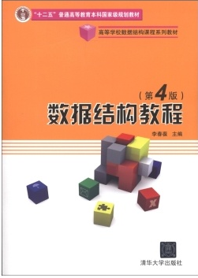
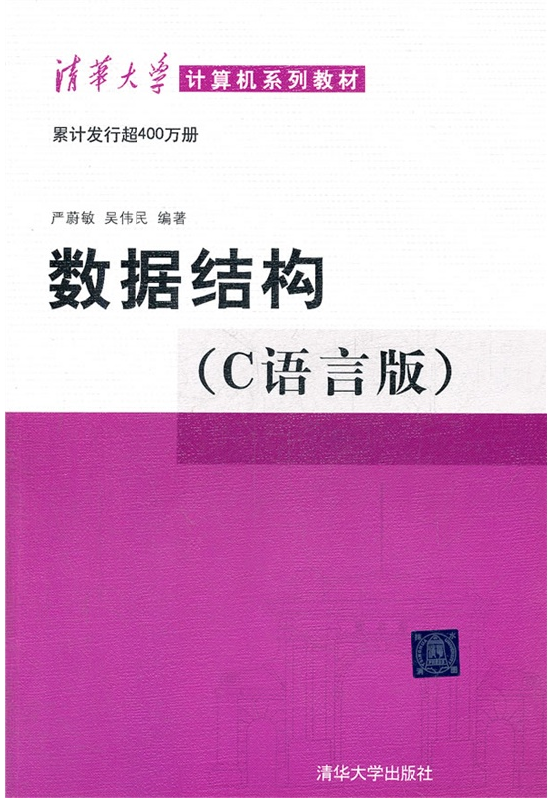
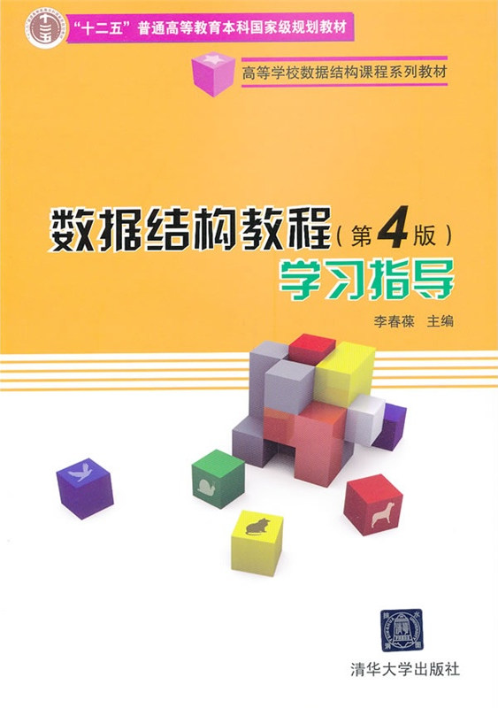
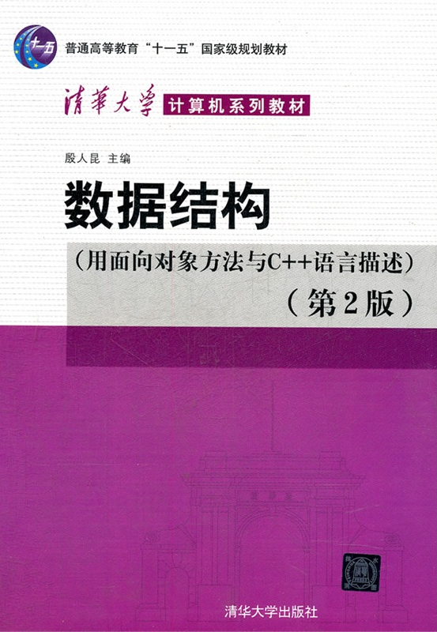
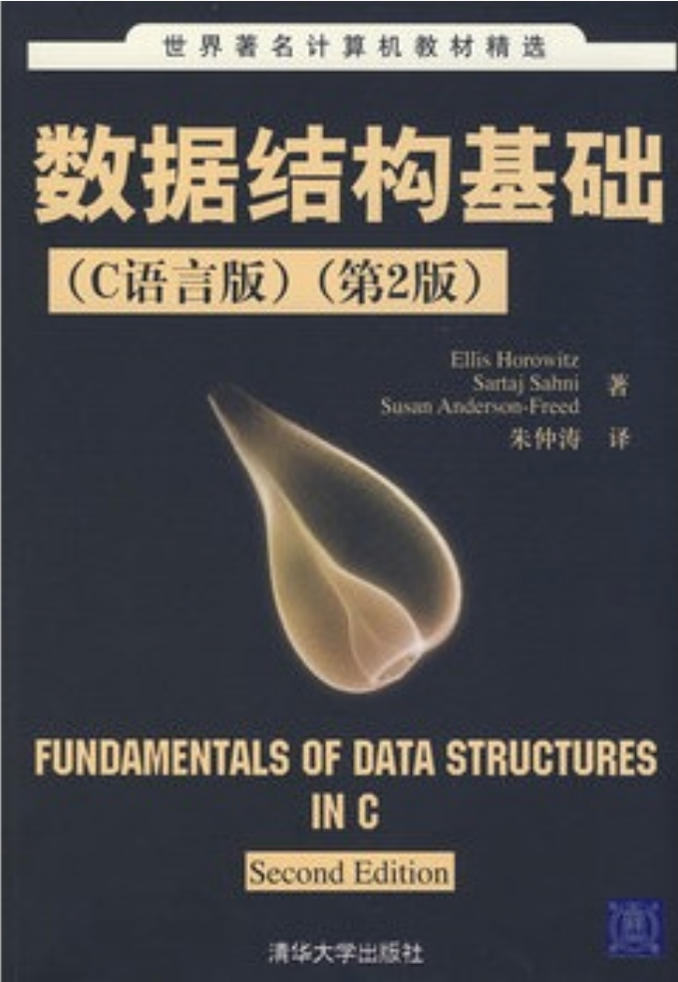
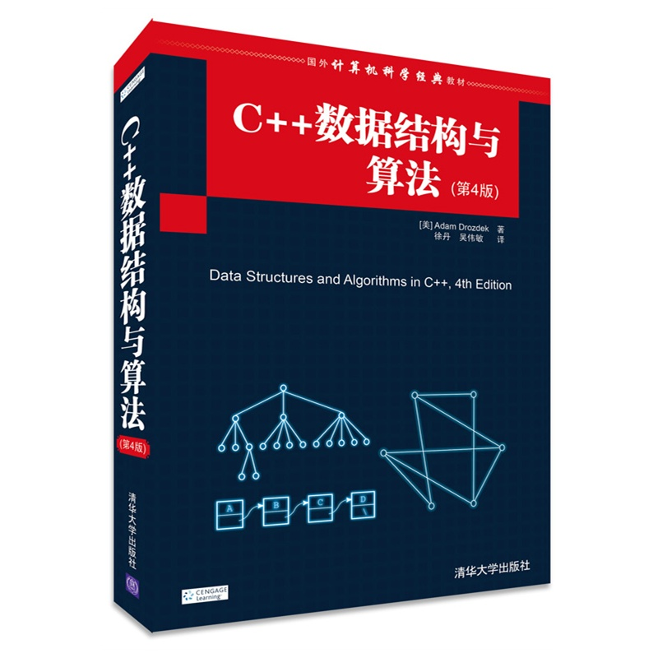
参考书目
数据结构教程
(第4版)
李春葆编著
C++数据结构与算法
(第4版)
严蔚敏等编著
数据结构教程学习指导
(第4版)
李春葆编著
C++数据结构与算法
(第4版)
殷人昆等编著
数据结构基础
(C语音版第2版)
霍罗维兹(Ellis Horowitz)
朱仲涛 译
C++数据结构与算法
(第4版)
乔兹德克(Drozdek, A.)
徐丹等译

Slide 6
C语言复习
变量
  必须申明其类型
指针
  p: 23所在结点的地址，是一个整型常数。
  *p: 23所在的结点，是一个结构体数据。
  &p: 指针变量p的地址，也是一个整型常数，但绝不等于p。
  p->data: p所指结点的数据成员，即整数23。
  p->next: p所指结点的指针成员，即p所指结点的后继结点的地址，也就是NULL。
0010
p
LNode *p;
0010
23 ^
Notes:
指针变量可以指向任意类型，但也必须说明其指向的类型

Slide 7
C语言复习
函数
  函数名、形式参数表、返回类型、函数体
函数参数的传递
  按值传递
  按地址传递
引用

Slide 8
C语言复习
定义结构体
指向结构体的指针
用typedef定义新数据类型
访问结构变量的数据成员
新数据类型变量初始化
Notes:
以定义一个数组实现的线性表为例

Slide 9
C语言复习
内存动态存储分配
  内存动态分配函数malloc()和free()
  分配动态数组
  动态分配二维数组

Slide 10
第一章 绪论
什么是数据结构？
数据结构和程序设计的关系如何？
什么是算法？如何衡量算法的优劣？

Slide 11
什么是数据结构?
Niklaus Wirth：
Algorithm + Data Structures = Programs
程序设计: 为计算机处理问题编制一组指令集
算法: 处理问题的策略
数据结构: 问题的数学模型

Slide 12
非数值计算的程序设计问题
已知某年级学生情况 , 要求分班级按入学成绩排列顺序
数学模型(对象及对象间的关系)：线性模型
数据的组织：数据在计算机内的存储表示
算法：基本操作是“比较两个学生成绩的高低
学号 姓名 性别 出生日期 籍贯 入学成绩 所在班级
00201 杨润生 男 82/06/01 广州 561 00计算机2
00102 石磊 男 83/12/21 汕头 512 00计算机1
00202 李梅 女 83/02/23 阳江 532 00计算机2
00301 马耀先 男 82/07/12 广州 509 00计算机3

Slide 13
非数值计算的程序设计问题
计算机和人博弈
数学模型：
棋盘及棋盘的格局——树
算法：
博弈的规则和策略
……..
……..
…...
…...
…...
…...

Slide 14
非数值计算的程序设计问题
多叉路口交通灯管理问题
C
AB
AC
AD
D
B
BA
BC
BD
E
DA
DB
DC
A
EA
EB
EC
ED
数学模型：图
算法：图的顶点的染色问题

Slide 15
什么是数据结构?
数据结构是一门讨论“描述现实世界实体的数学模型(非数值计算)及其上的操作在计算机中如何表示和实现”的学科。

Slide 16
基本概念
数据
数据结构
数据类型
抽象数据类型

Slide 17
数 据
所有能被输入到计算机中，且能被计算机处理的符号的集合。
是计算机操作的对象的总称。
是计算机处理的信息的某种特定的符号表示形式。

Slide 18
数据元素
是数据（集合）中的一个“个体”
是数据结构中讨论的基本单位
相当于“记录”,在计算机程序中通常作为一个整体考虑和处理

Slide 19
数据项
是数据结构中讨论的最小单位
数据元素可以是数据项的集合
描述一个运动员的数据元素
姓 名
俱乐部名称
出生日期
参加日期
职务
业绩
年
月
日
组合项

Slide 20
数据结构
带结构的数据元素的集合
  结构：数据元素间的关系
例：假设用三个4位的十进制数表示一个含12位数的十进制数。
3214,6587,9345 ─ a1(3214),a2(6587),a3(9345)
则在数据元素 a1、a2 和 a3 之间存在着“次序”关系 <a1,a2>、<a2,a3>
3214，6587，9345
a1 a2 a3
≠
6587，3214，9345
a2 a1 a3

Slide 21
例
在2行3列的二维数组{a1, a2, a3, a4, a5, a6}
中六个元素之间
存在两个关系:
a1 | a2 | a3
a4 | a5 | a6
行的次序关系:
列的次序关系:
row = {<a1,a2>,<a2,a3>,<a4,a5>,<a5,a6>}
col = {<a1,a4>,<a2,a5>,<a3,a6>}
a1 a3 a5
a2 a4 a6
a1 a2 a3
a4 a5 a6

Slide 22
例
在一维数组 {a1, a2, a3, a4, a5, a6} 的数据元素之间存在如下的次序关系:
{<a_{i}, a_{i+1}>| i=1, 2, 3, 4, 5}
可见，不同的“关系”构成不同的“结构”
或者说，数据结构是相互之间存在着某种逻辑关系的数据元素的集合。

Slide 23
典型的数据结构
线性结构
树形结构
图形结构
集合结构

Slide 24
数据结构的形式定义
Data_Structures = (D, S)
  D 是数据元素的有限集
  S 是 D上关系的有限集
例：学生表中共有7个结点，依次用k1～k7表示，则对应的二元组表示为B=(D，S)
  D={k1,k2,k3,k4,k5,k6,k7}
  S={<k1,k2>,<k2,k3>,<k3,k4>,<k4,k5>,<k5,k6>, <k6,k7>}

Slide 25
数据的存储结构
存储结构——逻辑结构在存储器中的映像
  “数据元素”的映像？
  “关系”的映像？
    顺序映像：以相对的存储位置表示后继关系
    链式映像：以附加信息（指针）表示后继关系
  例：如何用带有次序关系的整数表示一个长整数？
    整数数组表示 typedef int LongInt[3];
    链表表示

Slide 26
数据类型
高级语言中，每个变量、常量、表达式都有明确的数据类型
基本数据类型
  int, float, double, char, bool
不同类型的变量，其所能取的值的范围不同，能进行的操作也不同
数据类型是一个值的集合和定义在此集合上的一组操作的总称

Slide 27
抽象数据类型(ADT)
是指一个数学模型以及定义在此数学模型上的一组操作。
数学模型及其上操作的定义和实现是分离的

Slide 28
抽象复数类型
ADT Complex{
数据对象：D＝{e1,e2｜e1,e2∈RealSet }
数据关系：R1＝{<e1,e2> | e1是复数的实数部分
| e2 是复数的虚数部分 }
基本操作：AssignComplex( &Z, v1, v2 )，DestroyComplex( &Z)，
GetReal( Z, &realPart )，GetImag( Z, &ImagPart )，
Add( z1,z2, &sum )
}ADT Complex

Slide 29
抽象数据类型的重要特征
数据抽象
  用ADT描述程序处理的实体时，强调的是其本质的特征、其所能完成的功能以及它和外部用户的接口（即外界使用它的方法）。
数据封装
  将实体的外部特性和其内部实现细节分离，并且对外部用户隐藏其内部实现细节。

Slide 30
抽象数据类型的描述方法
用三元组(D, S, P)表示
  D是数据对象
  S是D上的关系集
  P是对D的基本操作集
  ADT 抽象数据类型名{
  数据对象：<数据对象的定义>
  数据关系：<数据关系的定义>
  基本操作：<基本操作的定义>
  } ADT 抽象数据类型名

Slide 31
抽象数据类型的表示和实现
抽象数据类型需通过固有数据类型（高级编程语言中已实现的数据类型）来实现
抽象复数类型的实现

Slide 32
算法及算法的度量
什么是算法?
什么是好的算法？
如何衡量算法的优劣？

Slide 33
什么是算法?
算法是为了解决某类问题而规定的一个有限长的操作序列
算法的五个重要特性
  有穷性
  确定性
  可行性
  有输入
  有输出

Slide 34
什么是好的算法？
正确性
  对于合法的输入，可以得出满足要求的结果
可读性
健壮性
高效率和低存储量需求
  与问题规模有关

Slide 35
如何衡量算法的时间效率？
事后统计
  必须先运行依据算法编制的程序
  所得时间统计量依赖于硬件、软件等环境因素，掩盖算法本身的优劣
事前分析估计
  程序运行的时间消耗取决于：算法策略、编译代码的质量、问题规模、机器的速度
  算法中基本运算的执行次数与算法运行时间成正比

Slide 36
不同算法的运行时间
int i, sum = 0; n = 100; // 执行1次
for( i =1; i <= n; i++){ // 执行n+1次
sum = sum + i; // 执行n次
}
printf(“%d”, sum); // 执行1次
int i, sum = 0; n = 100; // 执行1次
sum = (1+n)*n/2; // 执行1次
printf(“%d”, sum); // 执行1次

Slide 37
函数的渐进增长
常数项、低次项均可忽略
n | 算法A (2n+3) | 算法A’ (2n) | 算法B (3n+1) | 算法B’ (3n)
1 | 5 | 2 | 4 | 3
2 | 7 | 4 | 7 | 6
3 | 9 | 6 | 10 | 9
10 | 23 | 20 | 31 | 30
100 | 203 | 200 | 301 | 300
n | 算法C (2n²) | 算法D (3n+1) | 算法E (2n²+3n+1)
1 | 2 | 4 | 6
2 | 8 | 7 | 15
5 | 50 | 16 | 66
10 | 200 | 31 | 231
1000 | 2,000,000 | 3,001 | 2,003,001
100,000 | 20,000,000,000 | 300,001 | 20,000,300,001
1,000,000 | 2,000,000,000,000 | 3,000,001 | 2,000,003,000,001

Slide 38
渐近时间复杂度
一个特定算法的“运行工作量”的大小，只依赖于问题的规模（通常用整数量n表示），或者说，它是问题规模的函数
随着问题规模 n 的增长，算法执行时间的增长率和 f(n) 的增长率相同，则可记作：
T(n) = O(f(n))
与T(n)相比，f(n)更简洁且依旧反映增长趋势
  常数项可忽略：O(f(n))=O(cf(n))
  低次项可忽略：O(nª+n^{b})=O(nª), a>b>0

Slide 39
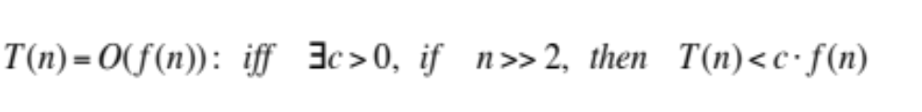
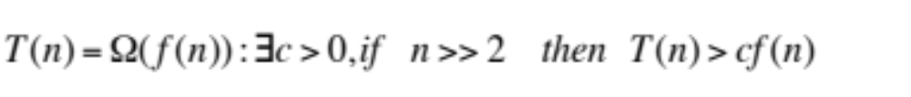
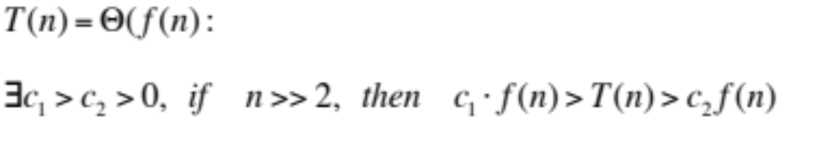
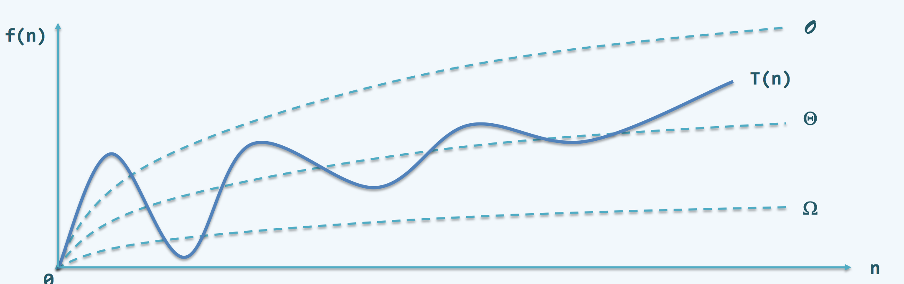
渐近分析的符号

Slide 40
两个矩阵相乘
void mult(int a[], int b[], int& c[] ) {
// 以二维数组存储矩阵元素，c 为 a 和 b 的乘积
for (i=1; i<=n; ++i)
for (j=1; j<=n; ++j) {
c[i,j] = 0;
for (k=1; k<=n; ++k)
c[i,j] += a[i,k]*b[k,j];
} //for
} //mult
基本操作: 乘法操作
时间复杂度: O(n³)

Slide 41
选择排序
void select_sort(int& a[], int n) {
// 将 a 中整数序列重新排列成自小至大有序的整数序列
} // select_sort
for ( i = 0; i< n-1; ++i ) {
if ( j != i ) a[j] ←→ a[i]
}
j = i; // 选择第 i 个最小元素
for ( k = i+1; k < n; ++k )
if (a[k] < a[j] ) j = k;
基本操作:
比较(数据元素)操作
时间复杂度: O(n²)

Slide 42
冒泡排序
void bubble_sort(int& a[], int n) {
// 将 a 中整数序列重新排列成自小至大有序的整数序列。
for (i=n-1, change=TRUE; i>1 && change; --i)
} // bubble_sort
{ change = FALSE; // change 为元素进行交换标志
for (j=0; j<i; ++j)
if (a[j] > a[j+1])
{ a[j] ←→ a[j+1]; change = TRUE ;}
} // 一趟起泡
基本操作: 赋值操作
时间复杂度: O(n²)

Slide 43
递归算法
void fun(int a[], int n, int k){
int i;
if (k == n-1){
for ( i = 0; i < n; i++ )
printf(“%d\n”, a[i]);
}
else{
for ( i = k; i < n; i++ )
a[i] = a[i] + i*i;
fun( a, n, k+1);
}
}
时间复杂度: O(n²)
n k=n-1
T(k)=
(n-k)+T(k+1) 其它

Slide 44
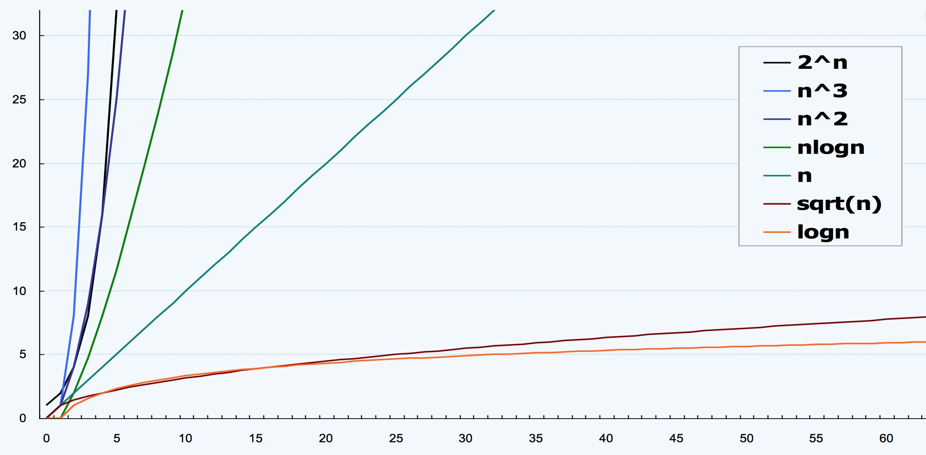
常见算法时间复杂度
执行次数 | 函数阶 | 非正式术语
10 | O(1) | 常数阶
2n+3 | O(n) | 线性阶
3n²+2n+1 | O(n²) | 平方阶
5log₂n+20 | O(logn) | 对数阶
2n+3nlog₂n+1 | O(nlogn) | nlogn阶
6n³+2n²+3n | O(n³) | 立方阶
2^{n} | O(2^{n}) | 指数阶

Slide 45
如何衡量算法的空间效率
算法的空间复杂度定义为：
S(n) = O(g(n))
表示随着问题规模 n 的增大，算法运行所需存储量的增长率与g(n)的增长率相同
算法的存储量
  输入数据所占空间——与算法无关
  程序本身所占空间
  辅助变量所占空间

Slide 46
本章学习要点
数据结构的定义,数据结构包含的逻辑结构、存储结构和运算三方面的相互关系
各种逻辑结构即集合、线性结构、树形结构和图形结构之间的差别
数据结构和数据类型的差别和联系
算法的定义及其特性
算法的时间复杂度和空间复杂度分析

Slide 47
课后练习
1.3，1.5，1.6

